Slide 1

AI 기반 주식 데이터 분석 및 자동매매 시스템
주식 시장 데이터 분석부터 자동 매매 실행까지
Python과 생성형 AI로 구현한 데이터 분석 프로젝트
AI·SW대학원 이인범 / A74066

Slide 2
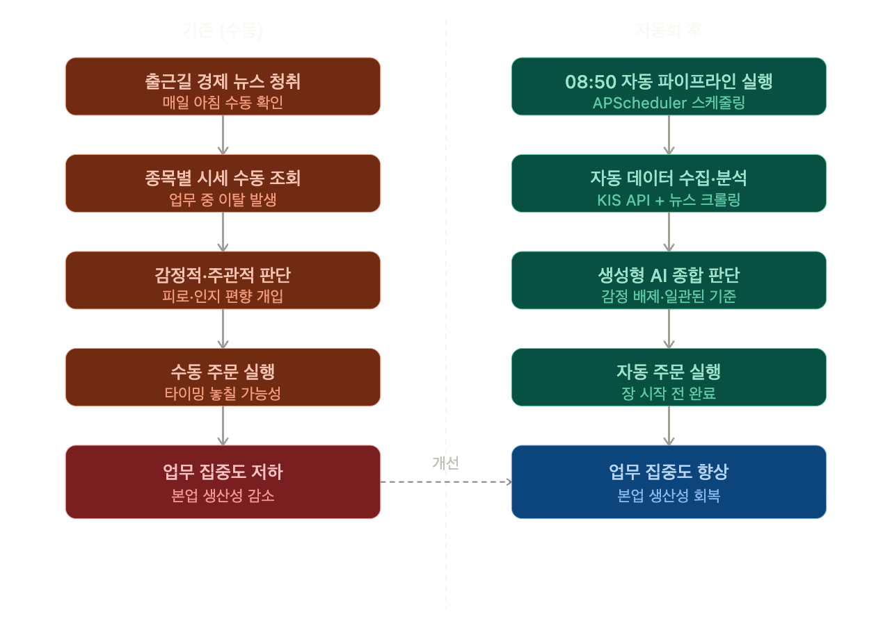
STEP 01 문제 정의
생성형 AI를 활용한 업무 개선 프로세스를 기획하려면 먼저 해결하고자 하는 문제를 명확히 정의해야 합니다.
1. 주제 선정 기준
종목 스크리닝과 시황 분석은 자산운용사, 증권사, 그리고 개인 투자자에 이르기까지
매일 반복적으로 수행되는 공통 업무이다. 데이터 수집과 분석, 주문 실행이 수반되는 이 업무는 전형적인 반복적·시간 소모적 구조를 가지며, 감정과 인지 편향에 의한
비일관적 판단이 발생하기 쉬운 영역이다.
본 프로젝트는 이 공통 문제를 개인 투자자 단위에서 자동화하는 것을 첫 번째 적용
사례로 삼았다. 개인의 반복적인 일상 업무 역시 자동화의 대상이 될 수 있으며, 이를
줄이는 것이 본업에 대한 집중도 향상으로 이어질 수 있다.
뉴스 감성, 거래량 패턴, 가격 변동성, 외국인 순매수 동향 등 다양한 변수를 종합적으로 고려해야 하는 데이터 기반 의사결정 업무이며, 시장에는 투자자 심리와 수급 흐름에서 비롯된 반복적 패턴이 존재하여 생성형 AI의 패턴 인식과 예측이 유효하게 활용될 수
있는 도메인이라 판단하였다.

Slide 3
STEP 01 문제 정의
생성형 AI를 활용한 업무 개선 프로세스를 기획하려면 먼저 해결하고자 하는 문제를 명확히 정의해야 합니다.
2. 문제 정의
매일 아침 경제 뉴스를 확인하는 것부터 시작하여 시세 파악, 종목 분석, 주문 실행까지의 전 과정이 수동으로 반복되고 있었다.
처음에는 n8n을 활용해 뉴스 요약본을 자동으로 수신하는 방식으로 일부 자동화를 시도하였으나, 뉴스 확인 이후 실제 매매 판단과
주문까지는 여전히 수동으로 처리해야 하는 한계가 있었다.
이는 개인 투자자만의 문제가 아니다. 자산운용사, 증권사 등 금융권에서도 동일한 구조의 반복 업무가 매일 발생하며, 수동 처리에
따른 시간 소모와 판단 비일관성은 공통된 과제이다.
매매가 필요한 경우 업무 시간 중 직접 시세를 확인하고 주문을 실행해야 하는 상황이 반복되며, 종목별 데이터 수집부터 분석·판단·주문까지 전 과정이 수동으로 이루어져 상당한 시간이 소요된다. 피로·감정·인지 편향에 의한 비일관적 판단이 반복될 뿐 아니라, 장 중 주의가 분산되어 본업 집중도까지 저하되는 악영향이 발생한다.
이를 해결하기 위해 Python과 생성형 AI로 데이터 수집·분석·주문 실행을 자동화하여 업무 중 시장을 직접 모니터링할 필요를 없애고,
감정을 배제한 데이터 기반의 일관된 매매를 실현하는 것이 본 프로젝트의 핵심 목표이다.

Slide 4
STEP 02 데이터 개요
데이터 기반 분석을 수행하려면, 먼저 데이터의 출처와 구조, 양을 명확히 파악하는 데 있습니다.
1. 데이터 출처 및 구조
데이터는 한국투자증권(KIS) API, 뉴스 크롤링, RSS 피드, DART API 네 가지 경로로 수집된다.
KIS API를 통해 전일 분봉/일봉 시세(시가·고가·저가·종가·거래량)와 외국인·기관 순매수 데이터를 수집하며, 시계열 예측을 위한
120거래일 일봉 데이터는 매일 파이프라인 실행 시 KIS API에서 조회한다.
뉴스는 전날 18:00~당일 08:50을 기준으로 RSS 피드(시장 전반)와 네이버금융(종목별)에서 크롤링하며, 재무지표는 금융감독원
전자공시(DART) API를 통해 분기별로 수집하여 DB에 저장한다. APScheduler가 매 거래일 평일 08:50에 파이프라인을 자동 실행한다.
출처 | 수집 방법 | 주요 데이터 | 수집 주기
한국투자증권 (KIS) API | REST API | 분봉/일봉 시세 (OHLCV), 외국인 순매수 | 매일 (전일 기준)
뉴스 크롤링 | BeautifulSoup | 종목별 관련 뉴스 텍스트 | 전날 마감 + 당일 아침
RSS 피드 | RSS 파싱 | 거시경제 뉴스 | 당일 아침
DART API | REST API | 분기별 재무제표 (PER, PBR, ROE 등) | 분기 1회

Slide 5
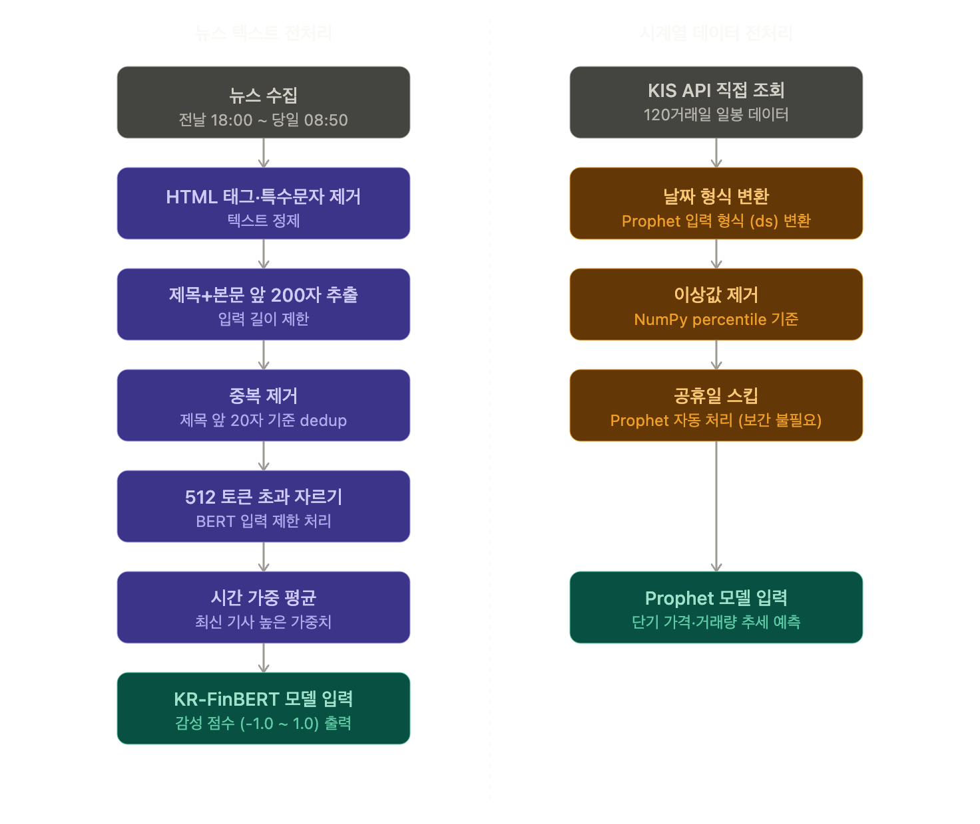
STEP 02 데이터 개요
데이터 기반 분석을 수행하려면, 먼저 데이터의 출처와 구조, 양을 명확히 파악하는 데 있습니다.
2. 데이터 전처리 요약
수집된 뉴스 텍스트는 HTML 태그·특수문자 제거, 제목+본문 앞 200자 추출,
중복 제거, 512토큰 초과 텍스트 자르기 순으로 전처리한 후 KR-FinBERT 모델에
입력하여 감성 점수(-1.0 ~ 1.0)로 변환하고, 시간 가중 평균(최신 기사 높은 가중치)
으로 최종 점수를 산출한다.
시계열 데이터는 날짜 컬럼을 Prophet DataFrame 포맷으로 변환하고 상.하위
1% 백분위수 기준 이상값을 제거하여 모델에 입력한다.
공휴일 등 거래가 없는 날은 데이터가 존재하지 않으나, Prophet이 불규칙한
날짜 간격을 자동으로 처리하므로 별도 보간 없이 거래일 데이터를 그대로 사용한다.

Slide 6
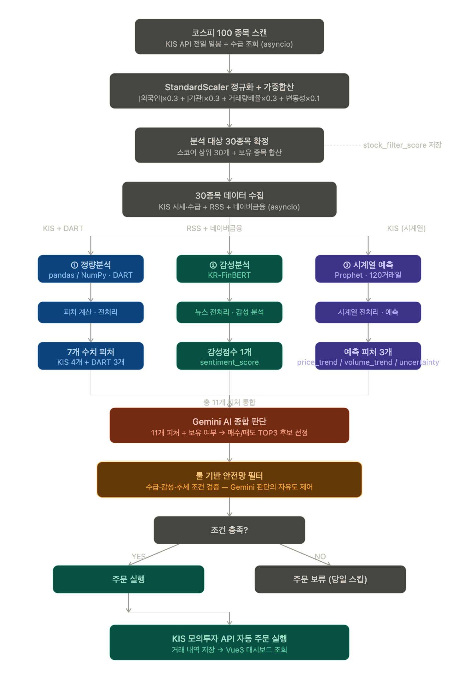
STEP 03 분석 방법
분석 방법을 효과적으로 작성하려면, 먼저 데이터를 어떻게 처리하고 어떤 도구를 통해 분석할 것인지 전체 흐름을 명확히 설계해야 합니다.
1. 분석 흐름
분석은 정량분석·감성분석·시계열예측 세 가지 축으로 구성된다.
KIS API 시세 데이터에서 KIS 4개 피처를 산출하고 DART 재무지표 3개를 결합한다. 외국인·기관 순매수는 단기 수급 선행 지표로, 재무지표는 펀더멘탈 안정성 필터로 활용한다.
뉴스 텍스트는 KR-FinBERT로 감성 점수를 산출한다. 뉴스 감성과 단기 주가 수익률 간 유의미한 상관관계는 실증 연구에서 확인된 바 있으며, KR-FinBERT는 동일 방법론의 한국어 금융 특화 모델이다.
120거래일 일봉 데이터는 Prophet으로 단기 가격·거래량 추세를 예측한다. 단, 한국 시장에서 전통적 모멘텀 전략의 수익성이 부정적으로 나타나는 경향이 있어 수급·감성 신호의 보조 지표로 활용한다.
세 축의 11개 피처를 종합하여 Gemini가 매수/매도 TOP3를 판단한다. 피처 우선순위 지침을 프롬프트에 명시하여 AI의 임의 가중치 부여를 방지하며, 판단 이후 룰 기반 안전망 필터를 추가 적용하여 조건 미충족 종목의 주문을 보류하고 조건 충족 종목에 한해 KIS 모의투자 API로 자동 주문을 실행한다.

Slide 7
STEP 03 분석 방법
분석 방법을 효과적으로 작성하려면, 먼저 데이터를 어떻게 처리하고 어떤 도구를 통해 분석할 것인지 전체 흐름을 명확히 설계해야 합니다.
2. 피처 선정 근거 및 중요도
순위 | 피처 | 역할 | 선정 근거 | 참고 자료
1 | foreign_net_buy | 단기 수급 선행 지표 | 외국인 투자자는 한국 시장에서 기관·개인 대비 초과성과 기록. 집중 매수 패턴이 단기 수익률과 연동됨이 실증됨 | Bae, Min & Jung (2011), Asia-Pacific J. of Financial Studies, Vol.40
2 | institutional_net_buy | 수급 강도 확인 | 기관·외국인은 미스프라이싱을 포착하는 정교한 투자자. 개인은 노이즈 트레이더로 이상현상을 생성함이 실증됨 | Kim, Kang & Roh (2025), Pacific-Basin Finance Journal, Vol.90
3 | sentiment_score | 시장 심리 정량화 | LLM 기반 뉴스 헤드라인 감성이 일별 주가 수익률을 유의미하게 예측함을 실증. KR-FinBERT는 동일 방법론의 한국어 특화 모델 | Lopez-Lira & Tang (2023), arXiv:2304.07619
4 | morning_return | 당일 방향성 조기 신호 | 장초반(09:00~10:00) 수익률은 당일 외국인·기관 매매 방향이 초기 반영된 지표. 당일 매매 방향 판단의 조기 확인 신호로 실무 활용 | 실무 관행 기반
5 | close_position | 매수 강도 확인 | (종가-저가)/(고가-저가). 값이 1에 가까울수록 장 마감 시 매수 압력이 강했음을 의미. 캔들 분석 실무 관행 기반 | 기술적 분석 실무 관행
6 | prophet_price_trend | 가격 방향성 보조 | 120거래일 Prophet 예측 기울기. 단, 한국 시장에서 전통적 모멘텀 전략은 부정적 수익이 보고되어 수급·감성 신호의 보조 지표로 활용 | Chae & Eom (2009), Asia-Pacific J. of Financial Studies
7 | prophet_volume_trend | 수급 지속성 확인 | 거래량은 가격만으로 추론 불가한 독립적 정보 신호를 포함함이 이론·실증으로 확인됨 | Blume, Easley & O'Hara (1994), Journal of Finance, Vol.49
8 | roe | 펀더멘탈 수익성 | 5팩터 모델에서 수익성(RMW) 팩터가 주가 수익률 설명력을 유의미하게 향상시킴을 실증. ROE는 대표적 수익성 지표 | Fama & French (2015), Journal of Financial Economics
9 | per | 밸류에이션 필터 | 저PER 가치주의 장기 초과수익이 실증됨(가치 팩터). 본 시스템에서는 극단적 고평가 종목 필터 역할로 활용 | Fama & French (1993), Journal of Financial Economics
10 | operating_margin | 사업 효율성 검증 | 영업이익률로 기업 본업 수익 구조 확인. ROE와 함께 펀더멘탈 이중 검증 역할. 수익성 지표는 5팩터 모델에서 유의미한 설명력 확인 | Fama & French (2015), Journal of Financial Economics
11 | prophet_price_uncertainty | 리스크 조정 | yhat_upper-yhat_lower 기반 예측 신뢰구간 폭. 불확실성 높은 종목의 가중치 조정에 활용. Prophet 모델의 신뢰구간 산출 방식에 기반 | Taylor & Letham (2018), The American Statistician, Vol.72

Slide 8
STEP 03 분석 방법
분석 방법을 효과적으로 작성하려면, 먼저 데이터를 어떻게 처리하고 어떤 도구를 통해 분석할 것인지 전체 흐름을 명확히 설계해야 합니다.
3. 사용한 도구 및 기법
도구 / 기법 | 목적 | 세부 내용
Python / FastAPI | 전체 파이프라인 구현 및 서빙 | 데이터 수집, 전처리, 모델 실행, API 호출, 차트 정적 파일 서빙
pandas / NumPy | 정량 분석 | 피처 계산, 이상값 제거, 데이터 전처리
Scikit-learn | 종목 필터링 스코어링 | StandardScaler 정규화 → 가중합산 스코어 → 상위 30종목 선정
KR-FinBERT | 감성 분석 | 뉴스 텍스트 → 긍정/부정/중립 → 감성 점수 (-1.0~1.0)
Prophet | 시계열 예측 | 120거래일 기반 단기 가격·거래량·불확실성 예측
matplotlib | 시각화 | 분석 결과 차트 PNG 생성 및 정적 파일 서빙
Gemini API | 생성형 AI 판단 | 14개 피처 입력 → 매수/매도/관망 결정 및 근거 생성
KIS / DART API | 데이터 수집 및 자동매매 | 시세·재무지표 수집, 모의투자 주문 실행, 보유현황 조회
SpringBoot / Vue3 | 백엔드 서비스 및 프론트엔드 | 매매 실행, 거래 내역 조회, 대시보드 시각화

Slide 9
STEP 03 분석 방법
분석 방법을 효과적으로 작성하려면, 먼저 데이터를 어떻게 처리하고 어떤 도구를 통해 분석할 것인지 전체 흐름을 명확히 설계해야 합니다.
3. 분석 과정에서 활용한 주요 프롬프트 소개
프롬프트 설계 의도
1. 역할 부여: "한국 주식 시장 데이터 분석 전문가" 명시 → 금융 도메인에 적합한 관점으로 판단 유도
2. 다차원 입력 구조화: 정량·감성·시계열 세 축 결과 + 보유 여부를 함께 전달 → 종합 해석 및 매도 판단 컨텍스트 강화
3. 피처 우선순위 명시: 수급 지표(최우선) → 감성·추세(보조) → 재무지표(필터) 순으로 역할 구분 → AI의 임의 가중치 부여 방지
4. JSON 응답 강제: 구조화된 출력 요구 → 파싱 오류 없이 매매 시스템 자동 연동
실제 프롬프트 예시
당신은 한국 주식 시장 데이터 분석 전문가입니다. 아래는 코스피 100개 종목을 스코어링하여 선별된 30개 종목의 정량·감성·시계열 분석 결과입니다. 데이터를 종합 해석하여 매수 TOP3와 매도 TOP3를 선정하고 각각의 판단 근거를 설명해주세요.
[피처별 판단 우선순위] 판단 시 아래 우선순위와 역할을 반드시 따르세요.
최우선 (수급): foreign_net_buy, institutional_net_buy — 단기 수급 방향을 가장 먼저 확인하세요.
보조 (심리·추세): sentiment_score, prophet_price_trend — 수급 신호와 방향이 일치할 때 신뢰도가 높아집니다.
리스크 확인: prophet_price_uncertainty — 값이 높은 종목은 매수 추천 시 근거에 반드시 언급하세요.
펀더멘탈 필터: per, roe, operating_margin — 극단적 고평가 여부 확인 및 매도 판단 시 참조하세요.
[종목별 분석 데이터] 종목명: 삼성전자 / 보유 여부: false 외국인 순매수: +3,200백만원 / 기관 순매수: +1,800백만원 장초반 수익률: +0.82% / 종가 위치: 0.74 PER: 16.2 / ROE: 9.9% / 영업이익률: 10.2% 감성점수: 0.72 (긍정) / 가격 추세: +0.31 / 거래량 추세: +0.18 / 불확실성: 2.4% ... (이하 30개 종목 동일 구조 반복)
JSON 형식으로만 응답:
{
"buy": [{"rank":1, "stock_code":"005930", "stock_name":"삼성전자", "reason":"근거 2~3문장"}...],
"sell": [{"rank":1, "stock_code":"종목코드", "stock_name":"종목명", "reason":"근거 2~3문장"}...]
}

Slide 10
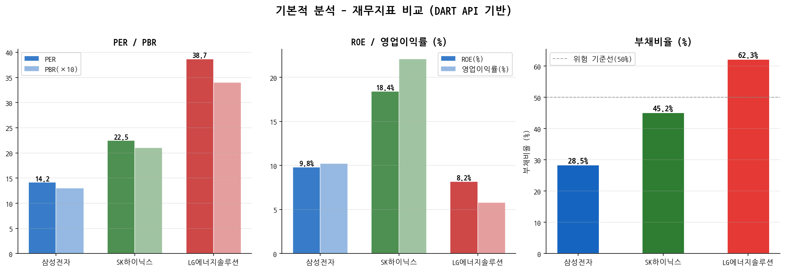
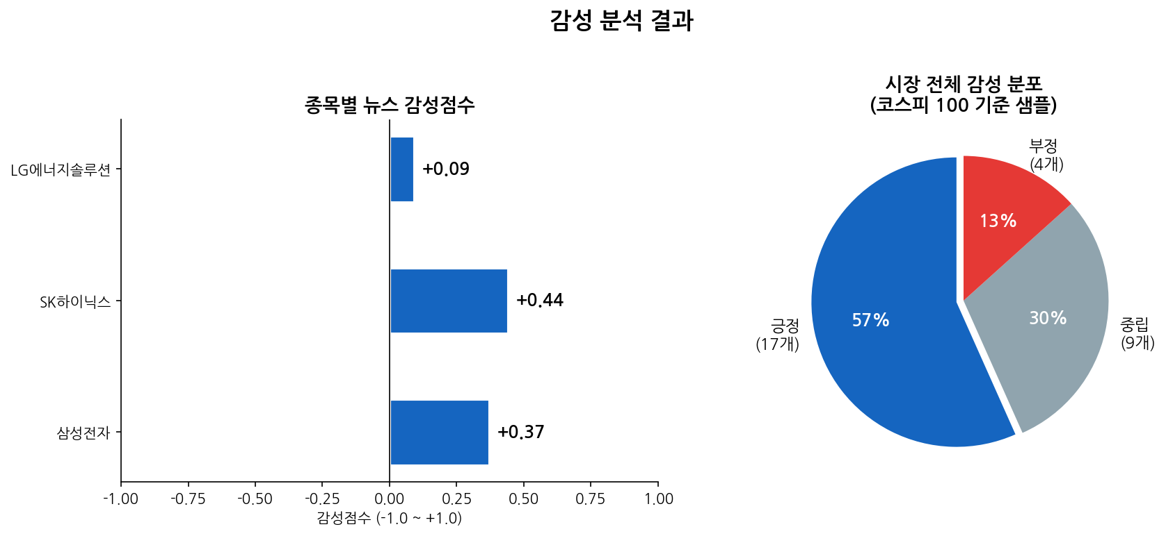
STEP 04 분석 결과 및 주요 인사이트
데이터 분석 과정에서 주요 통계치 확인, 패턴 및 트렌드 탐색, 시각화 자료 해석을 통해 의미 있는 핵심 인사이트를 도출하세요.
1-1. 핵심 인사이트 및 시각화 자료
[정량 분석]
거래량배율 / 가격변동성 / 외국인.기관 순매수
거래량 배율과 외국인 순매수는 시장 자금이 어느 종목으로
집중되는지를 보여주는 선행 지표이다.
매일 수십 개 종목의 호가창을 직접 확인하던 작업을 자동화된
수치로 대체함으로써, 감정이나 경험에 의존하던 종목 선별 과정을
데이터 기반의 일관된 기준으로 개선할 수 있다.
[감성 분석]
종목별 감성점수 / 시장 감성 분포
출근길에 뉴스를 확인하며 주관적으로 판단하던 시장 분위기를 KR-FinBERT 모델이 자동으로 점수화하여 종목별·시장 전체의
감성 흐름을 객관적으로 파악할 수 있게 된다.
시장 전체 감성 분포는 개별 종목 판단 전 거시적 방향성을
확인하는 의사결정 근거로 활용된다.

Slide 11
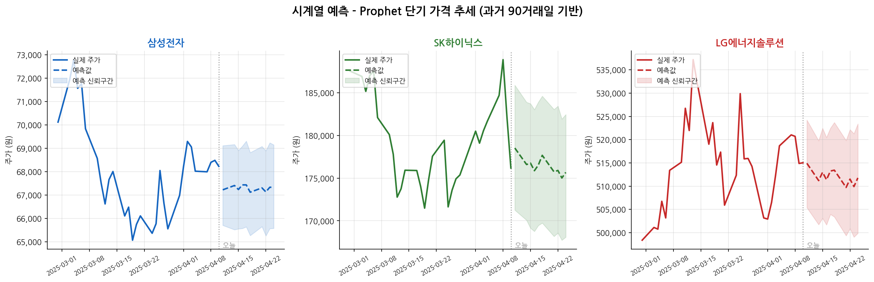
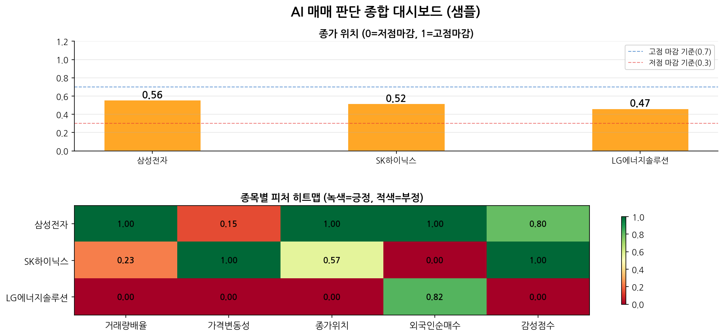
STEP 04 분석 결과 및 주요 인사이트
데이터 분석 과정에서 주요 통계치 확인, 패턴 및 트렌드 탐색, 시각화 자료 해석을 통해 의미 있는 핵심 인사이트를 도출하세요.
1-2. 핵심 인사이트 및 시각화 자료
[시계열 예측]
Prophet 단기 가격 추세
전날 데이터만 보는 스냅샷 분석의 한계를 보완하여 과거 120거래일의 흐름을 학습한 모델이 단기 주가 방향성과 예측 신뢰구간을
함께 제공한다.
이 예측값은 정량·감성·재무 분석 결과와 함께 생성형 AI의 판단
입력값으로 활용되어 맥락 있는 종합 판단을 가능하게 한다.
[종합 대시보드]
종가위치 / 피처 히트맵
여러 분석 축의 결과를 하나의 화면에서 비교할 수 있어 업무 시간 중 종목을 일일이 확인하던 기존 방식을 대시보드 한 장으로 대체할 수 있다.
다차원 데이터를 종합적으로 반영한 판단이 가능해지며
매매 결정의 일관성과 속도가 동시에 향상된다.

Slide 12
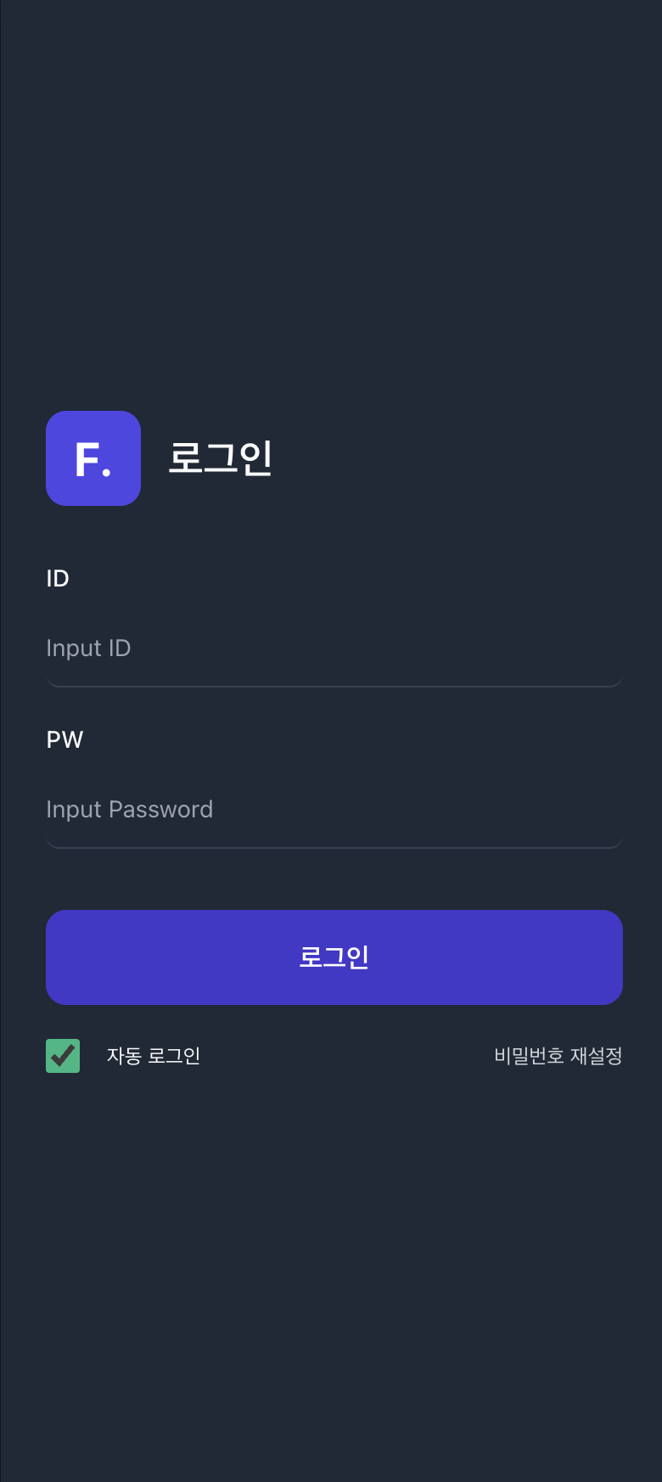
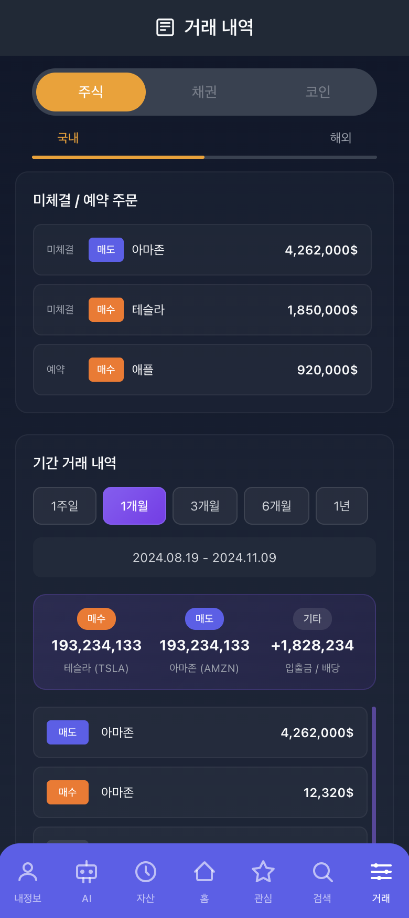
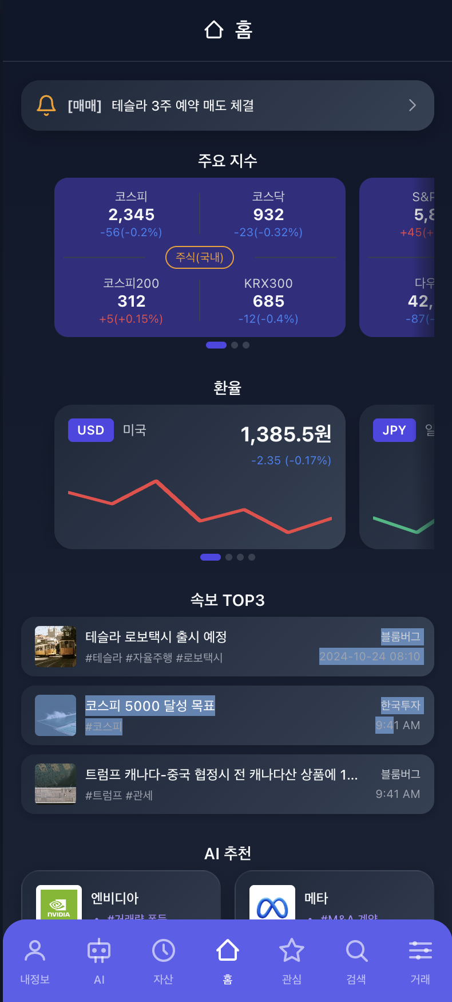
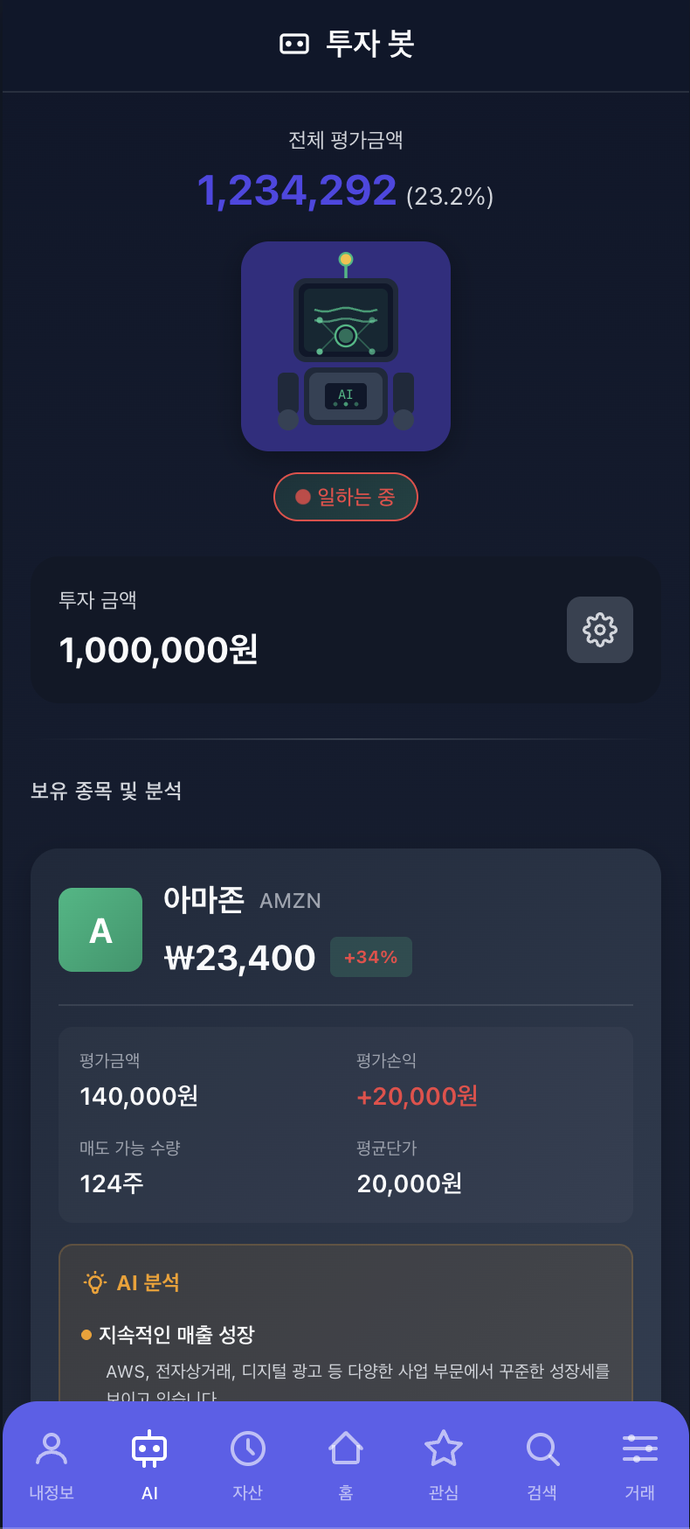
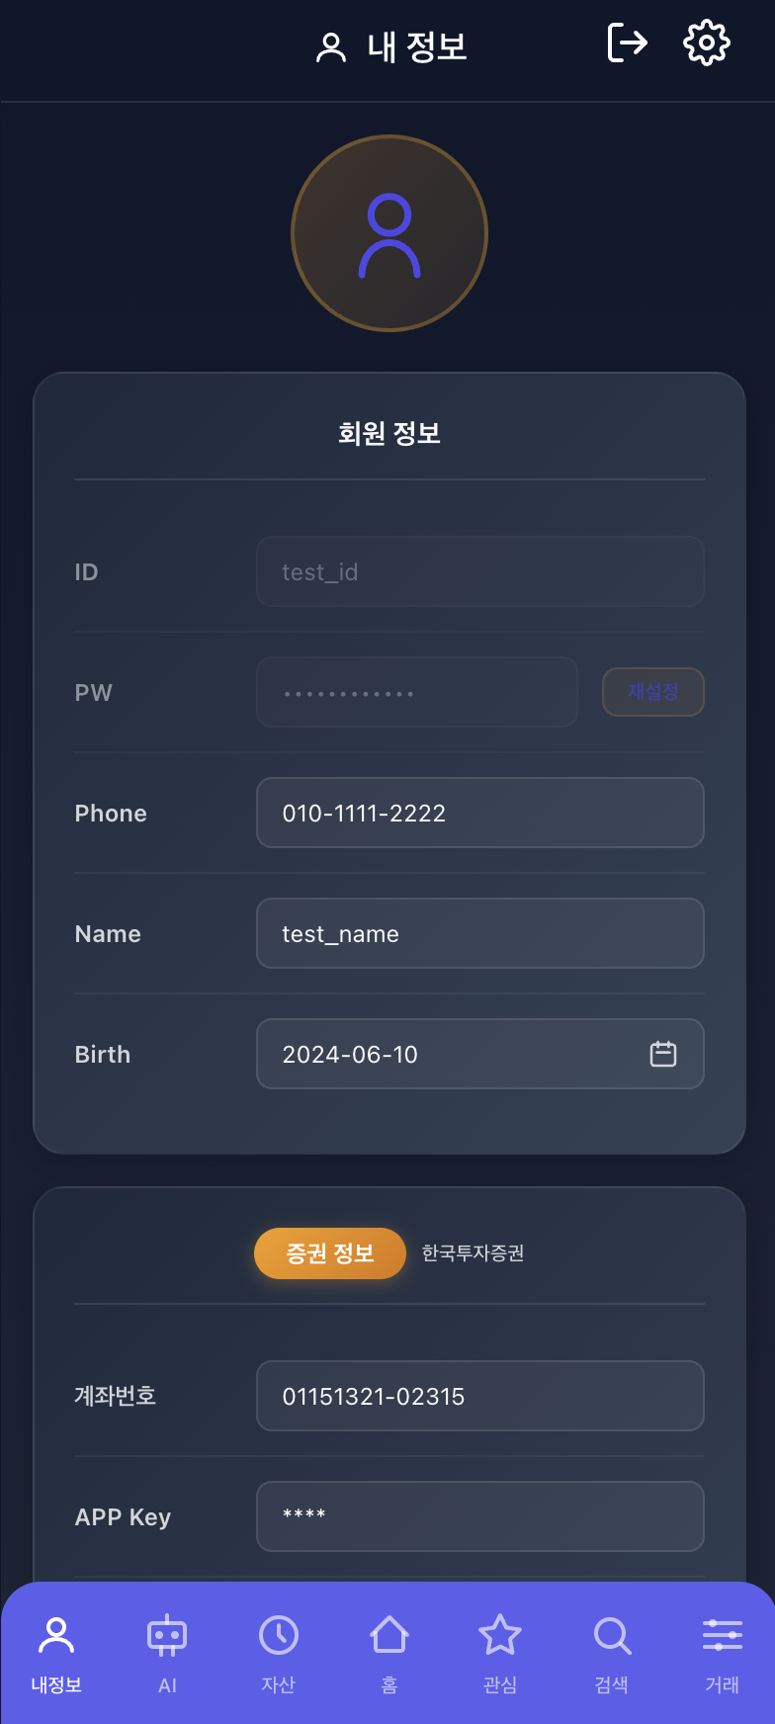
STEP 04 분석 결과 및 주요 인사이트
데이터 분석 과정에서 주요 통계치 확인, 패턴 및 트렌드 탐색, 시각화 자료 해석을 통해 의미 있는 핵심 인사이트를 도출하세요.
1-3. 애플리케이션 기본 화면 구현
로그인
거래내역
홈
AI투자
내정보

Slide 13
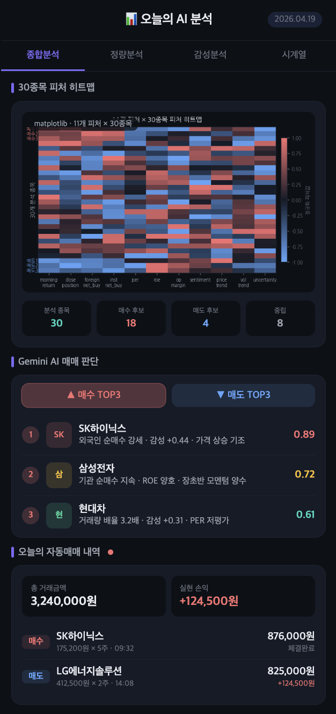
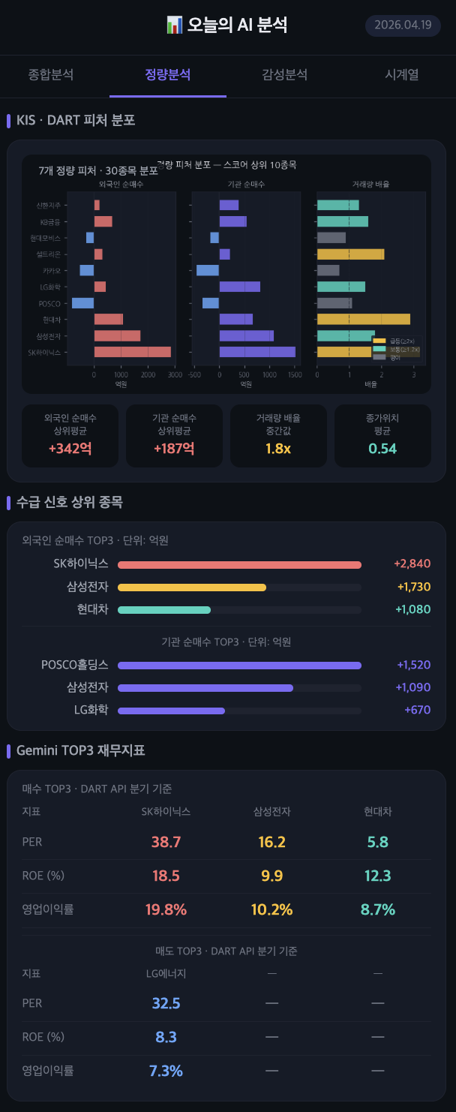
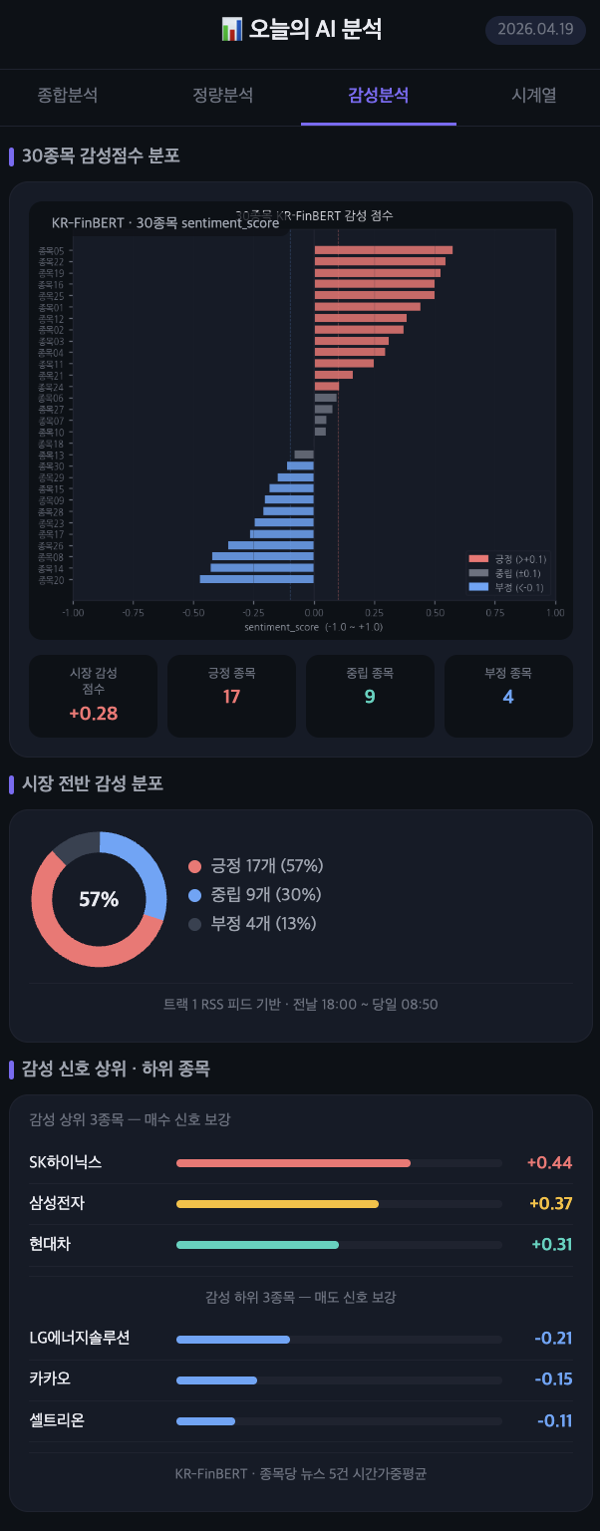
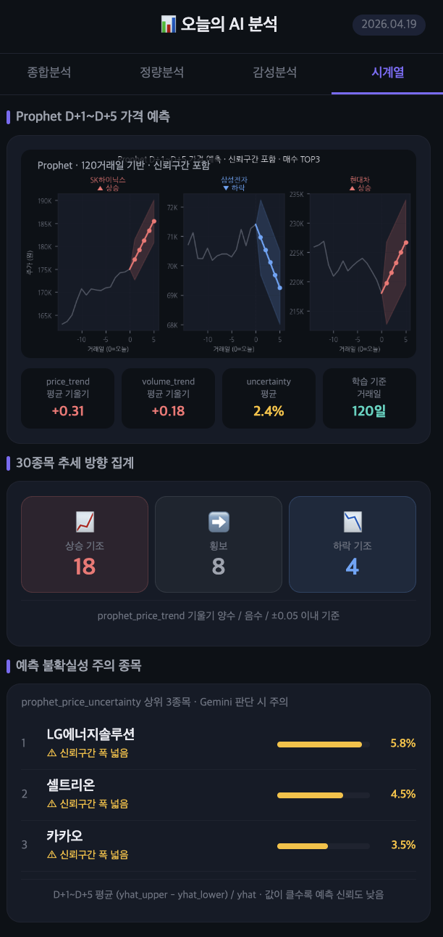
STEP 04 분석 결과 및 주요 인사이트
데이터 분석 과정에서 주요 통계치 확인, 패턴 및 트렌드 탐색, 시각화 자료 해석을 통해 의미 있는 핵심 인사이트를 도출하세요.
1-4. 애플리케이션 AI분석 화면 구현 (예시) *종목 별 AI분석 화면 제공
종합분석
정량분석
감성분석
시계열분석

Slide 14
STEP 05 의사결정 제안
분석 결과를 바탕으로 실행할 구체적인 방안과 그로 인한 기대 효과를 명확하게 작성하세요.
1. 의사결정 제안
종목 스크리닝과 시황 분석은 개인 투자자 및 금융권에서 매일 반복되는 공통 업무이다. 본 프로젝트는 이 과정 전체를
데이터 기반으로 자동화하여 감정과 인지 편향을 배제한 일관된 매매 체계를 구축할 것을 제안한다.
매일 08:50 파이프라인이 자동 실행되어 코스피 100개 종목을 스캔하여 스코어링으로 30개를 선별하고, 정량(KIS 수급·가격 + DART 재무)·감성·시계열 세 가지 분석 축을 거쳐 생성형 AI가 매수/매도 TOP3를 선정한다. 이때 생성형 AI는 수급 지표를 최우선으로, 재무지표를
펀더멘탈 필터로 활용하는 피처 우선순위 지침에 따라 판단하며, 룰 기반 필터(수급·감성·추세 조건 충족 여부)를 추가 적용하여 최종 매매 실행 여부를 결정한다. 선정된 종목은 동시호가 시간대에 자동으로 주문이 접수되어 09:00 장 시작과 함께 체결되며, 당일 매매 결과는
퇴근 후 대시보드의 거래 내역 메뉴에서 확인하는 것으로 전체 투자 프로세스가 완결된다.
본 시스템은 개인 단위의 자동화에서 출발하지만, 공용 분석 파이프라인과 사용자별 주문 분기 구조로 설계되어 있어 멀티유저 환경으로의 확장이 가능하다. 안정성과 판단 정확도가 검증되면 KIS 실투자 API로 전환하여 실제 자동매매 도구로 발전시키는 것을 최종 목표로
한다.

Slide 15
STEP 05 의사결정 제안
분석 결과를 바탕으로 실행할 구체적인 방안과 그로 인한 기대 효과를 명확하게 작성하세요.
2. 기대 효과
1. 집중도 향상: 매일 반복되는 데이터 수집·시세 확인·주문 실행 전 과정을 08:50 파이프라인 단일 실행으로 대체하여, 업무 시간 중 시장을 직접 모니터링할 필요를 완전히 제거한다. 퇴근 후 대시보드 확인만으로 당일 매매 결과를 파악할 수 있는 구조가 된다.
2. 판단 일관성 확보: 피로·감정·인지 편향에 의해 흔들리던 매매 기준을 정량 수급·가격 피처, DART 재무지표, KR-FinBERT 감성분석, Prophet 시계열 예측을 결합한 11개 피처 기반의 일관된 기준으로 대체한다. 매일 동일한 구조로 Gemini에 입력하여 반복 가능한 판단 체계를 확보한다.
3. 분석 범위의 확장: 코스피 100개 종목을 매일 자동 스캔하고 StandardScaler 스코어링으로 수급·거래량·변동성 신호가 강한 상위 30개를 선별하여 정밀 분석한다. 고정된 관심 종목 목록에서 벗어나 시장 움직임 기준으로 분석 대상을 매일 재구성하여 놓치던 투자 기회를 포착한다.
4. 실투자 확장 가능성: KIS 모의투자 API 기반으로 실제 자금 리스크 없이 매매 로직과 판단 품질을 검증할 수 있다. 파이프라인 구조는 모의투자와 실투자 간 동일하게 설계되어 있어, 안정성 확인 후 엔드포인트 교체만으로 KIS 실투자 API 전환이 가능하다.

Slide 16
STEP 06 향후 활용 계획 및 개선 방안
분석 결과를 바탕으로 업무에 지속 적용할 방안과 함께 부족한 점을 보완하기 위한 개선 방향 및 추가 학습 필요 사항을 제시하세요.
1. 지속 활용 방안
본 시스템은 매일 08:50 자동 실행되는 구조로 구축되어 있어 별도의 유지 관리 없이 지속적으로 운용이 가능하다. 모의투자 운용
기간 동안 누적되는 거래 내역과 AI 판단 결과를 주기적으로 검토하여 Gemini 프롬프트의 판단 기준을 개선해 나간다.
또한 매일 누적되는 stock_filter_score 데이터를 통해 종목별 수급·거래량 패턴을 장기적으로 관찰할 수 있으며, 이를 바탕으로
스코어링 가중치와 피처 구성을 점진적으로 개선하여 분석 품질을 높여 나간다. 모의투자를 통해 시스템 안정성과 판단 정확도가
검증되면 KIS 실투자 API로 전환하여 실제 자동매매 도구로 활용하는 것을 최종 목표로 한다.

Slide 17
STEP 06 향후 활용 계획 및 개선 방안
분석 결과를 바탕으로 업무에 지속 적용할 방안과 함께 부족한 점을 보완하기 위한 개선 방향 및 추가 학습 필요 사항을 제시하세요.
2. 개선 방향
단기 : 실시간 분봉 및 공시 데이터 확장을 통한 분석 정밀도 제고
현재 전날 일봉 데이터와 당일 뉴스 기반의 판단 구조를 보완하여 장중 분봉 데이터를 실시간으로 수집하고 매매 타이밍을 더 정밀하게
포착하는 방향으로 고도화할 수 있다. 감성분석 범위도 현재 뉴스 크롤링에서 DART 공시 데이터, 애널리스트 리포트까지 확장하면 분석
품질이 한층 향상될 것으로 기대된다.
중기 : 모의투자 데이터를 활용한 시장 적응형 종목 선정 모델 고도화
현재 StandardScaler 기반 스코어링 방식을 누적 모의투자 체결 결과를 레이블로 활용하는 RandomForest 분류 모델로 고도화하여,
실제 수익으로 이어질 가능성이 높은 종목을 더 정교하게 선별할 수 있다.
장기 : LSTM 딥러닝 도입 및 포트폴리오 관리 최적화로 실투자 시스템 완성
시계열 예측 모델을 현재의 Prophet에서 LSTM 기반 딥러닝 모델로 고도화하여 비선형 패턴과 복잡한 시장 흐름을 더 정교하게 반영할 수 있다. 종목별 매매 비중 최적화, 손절/익절 기준 자동화 등 포트폴리오 관리 기능을 추가하고 KIS 실투자 API로 전환하여 실제 자동매매
시스템으로 발전시키는 것을 최종 목표로 한다.

Slide 18
Thank you!
AI·SW대학원 이인범 / A74066

